Slide 1
第八章
新零售与人工智能应用
8.1 人工智能概述
8.2 人工智能在新零售营销中的应用
8.3 人工智能在新零售交易管理中的应用

Slide 2
8.1 人工智能概述
8.1.1 人工智能的定义与类型
1.人工智能的定义
人工智能技术（Artificial Intelligence，简称AI）。人工智能是指机器/计算机模仿人类思考和做出决策的方式。
2.人工智能的类型
人工智能根据两个主要分类划分——基于能力和基于功能性。

Slide 3
8.1 人工智能概述
8.1.1 人工智能的定义与类型
2.人工智能的类型
①基于能力划分的人工智能
狭义人工智能
也被称为弱人工智能，指的是为特定任务或一小组任务而设计和训练的人工智能系统。迄今为止人工智能的系统都属于弱人工智能范畴。
通用人工智能
也称为强人工智能或人工通用智能（AGI），可以理解和学习人类能够进行的任何智力任务。目前还不存在可以归入通用人工智能类别的系统。
超级人工智能
代表了系统智能达到一种程度，其中机器有潜力超越人类智能，在任务执行和认知能力方面胜过人类。超级人工智能仍然是人工智能的一个假设性概念。

Slide 4
8.1 人工智能概述
8.1.1 人工智能的定义与类型
2.人工智能的类型
②基于功能划分的人工智能
反应型机器人工智能
一种没有记忆的人工智能系统，系统仅基于当前数据运作，只考虑当前情况，执行一系列预定义的任务。
有限记忆人工智能
这种人工智能不会永远记住一切，但它使用短期记忆来从过去学习，并为未来做出更好的决策。
心智理论人工智能
旨在通过检测情绪、辨别信念和映射思维过程来深入了解人类的需求。
自我意识人工智能
一种理论类型的人工智能，此类人工智能将能够形成关于自身的表述并具备自我意识。

Slide 5
8.1 人工智能概述
8.1.1 人工智能的定义与类型
3.人工智能应用实例
序号 | 工具 | 解释
1 | 虚拟助手 | 比如Siri、Alexa等虚拟助手。它们可以回答问题、播放用户最喜欢的曲调，甚至控制用户的智能家居设备。
2 | 社交媒体算法 | 以抖音为例，社交媒体平台会使用人工智能分析用户的观看习惯，提供个性化推荐。
3 | 在线购物推荐 | 在网上购物时，人工智能算法会检查用户的偏好、过去的选择以及类似购物者的选择，为用户推荐量身定制的商品。
4 | 预测文本和自动纠错 | 用户在使用手机时，手机系统推测出用户下一个要输入的文本并及时纠正可能的输入错误，即文本预测和自动纠错。
5 | 语言翻译服务 | 出国旅行使用的语言翻译服务（如谷歌翻译），使用人工智能算法驱动语言翻译服务。有助于跨越语言障碍，使世界不同地区的交流更加容易。

Slide 6
8.1 人工智能概述
8.1.2 人工智能的价值
1.提升经营效率
新零售在客服方面可以采用AI客服替代传统客服，通过语音识别和自然语言处理技术，提供24小时不间断的服务，提高经营效率。
2.提升消费体验
利用增强现实（AR）技术，新零售可以实现虚拟试衣间，让用户在线上试穿衣服，提升消费体验。
3.创新服务和商业模式
人工智能技术使得无人零售等多样化的销售形式开始涌现，无人便利店、无人货架、智能货柜等一系列无人零售业态正逐渐走进用户的生活。

Slide 7
8.2 人工智能在新零售营销中的应用
8.2.1 内容创作
1.ChatGPT
ChatGPT是人工智能研究实验室OpenAI新推出的一种人工智能技术驱动的自然语言处理工具，拥有语言理解和文本生成能力。
用途：
①聊天机器人；
②能进行撰写邮件、视频脚本、文案、翻译、代码等任务。

Slide 8
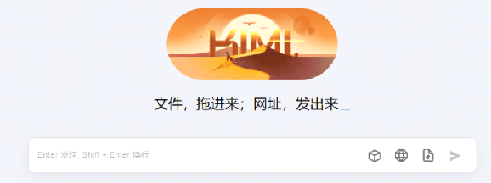
8.2 人工智能在新零售营销中的应用
8.2.1 内容创作
2.Kimi智能助手
Kimi智能助手是月之暗面旗下基于自研千亿参数大模型打造的对话式AI助手产品。能够处理大量的输入信息，支持最多200万字的输入和输出。
用途：
①Kimi能够阅读PDF、Word文档、PPT幻灯片、Excel电子表格等格式的文件，并根据内容为用户提供回复；
②可以结合互联网搜索结果为用户提供更加丰富和准确的回答；
③具备多语言对话能力，尤其擅长中文对话。

Slide 9
8.2 人工智能在新零售营销中的应用
8.2.1 内容创作
3.Midjourney
Midjourney是由Midjourney研究实验室开发的人工智能程序，可根据文本生成图像，使用者可通过Discord的机器人指令进行操作，从而创作出很多的图像作品。
用途：
①用户只需输入简单的文字描述，就能够将这些语义信息转换为视觉元素。
②图像修改功能，如果第一次生成的效果不满意，可以直接修改语言描述再生成并调整到理想状态。

Slide 10
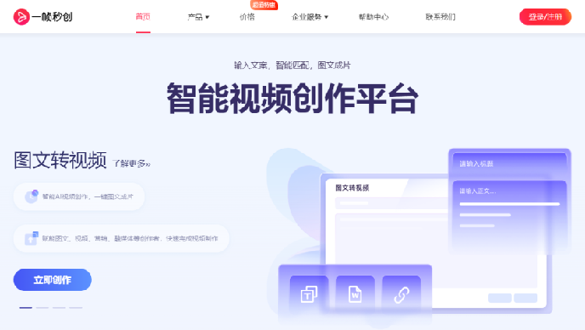
8.2 人工智能在新零售营销中的应用
8.2.1 内容创作
4.一帧秒创
作为一款智能AI内容生成平台，一帧秒创的创作工具包含AI数字人、AI帮写、AI视频、AI作画等。
用途：
①通过语义视觉理解与匹配技术，自动分析文案含义，实现视频和视频文案的完全适配；
②将公众号、新浪微博、小红书等文章一键转视频；
③平台独有的AI智能配音技术，一键输入文本自动完成配音，囊括全网热门声音类型。

Slide 11
8.2 人工智能在新零售营销中的应用
8.2.2 个性化推荐
1.个性化推荐定义
个性化推荐是通过分析用户的历史行为、偏好和兴趣，以预测用户可能喜欢的商品或内容，并将这些个性化的推荐呈现给用户。
数据来源包括：用户的搜索历史、浏览记录、购买行为、社交媒体活动等。

Slide 12
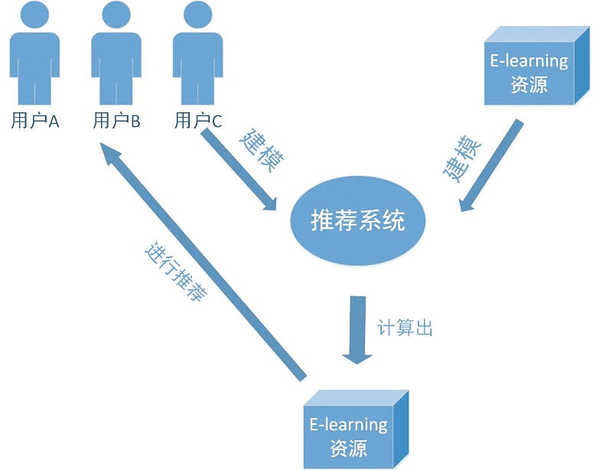
8.2 人工智能在新零售营销中的应用
8.2.2 个性化推荐
2.个性化推荐原理
①数据收集
收集用户的历史数据，作为模型训练的基础，帮助模型理解用户的兴趣。
②特征提取
包括用户的地理位置、购买频率、浏览时段等
③建立模型
使用机器学习算法建立个性化推荐模型，以便预测用户可能感兴趣的内容。
④模型训练
通过学习用户的行为模式和商品的特征来不断优化自己。
⑤推荐生成
推荐系统根据用户的特征和模型预测，生成个性化推荐列表。

Slide 13
8.2 人工智能在新零售营销中的应用
8.2.3 智能广告投放与优化
1.加强稳控成本
通过结合AI模型对数据的精准调控能力，提升对成本的整体掌控感知能力，缩短成本调控周期。
2.全局智能投放调控
通过结合AI模型对数据的精准调控能力，提升对成本的整体掌控感知能力，缩短成本调控周期。
3.智能化投放诊断
通过分析消费者的在线行为，人工智能可以实时调整广告内容，确保广告与消费者的兴趣和需求高度匹配。

Slide 14
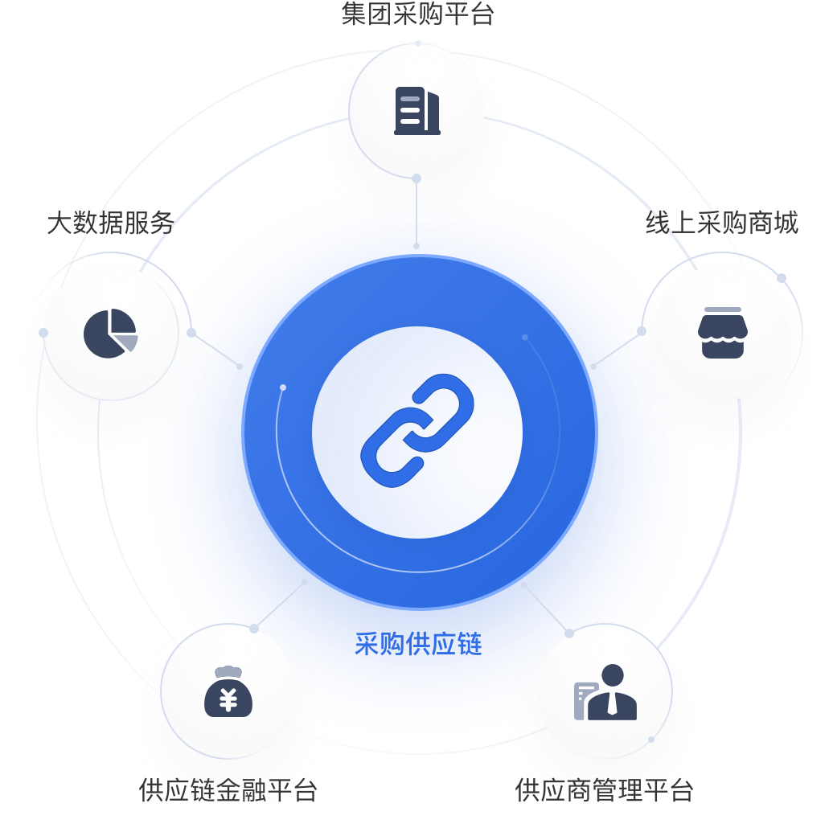
8.3 人工智能在新零售交易管理中的应用
8.3.1 智能采购预测
1.需求预测
人工智能基于历史销售数据、天气趋势、季节性变化等因素。需求预测可以更准确、更快速，从而减少不必要的成本。
2.供应商选择
通过分析供应商的历史报价、交货时间等因素，人工智能技术可以帮助企业确定最佳的采购策略。
3.优化采购流程
人工智能技术可以帮助企业确定最佳的采购策略，例如批量采购、定期采购等，从而降低成本。

Slide 15
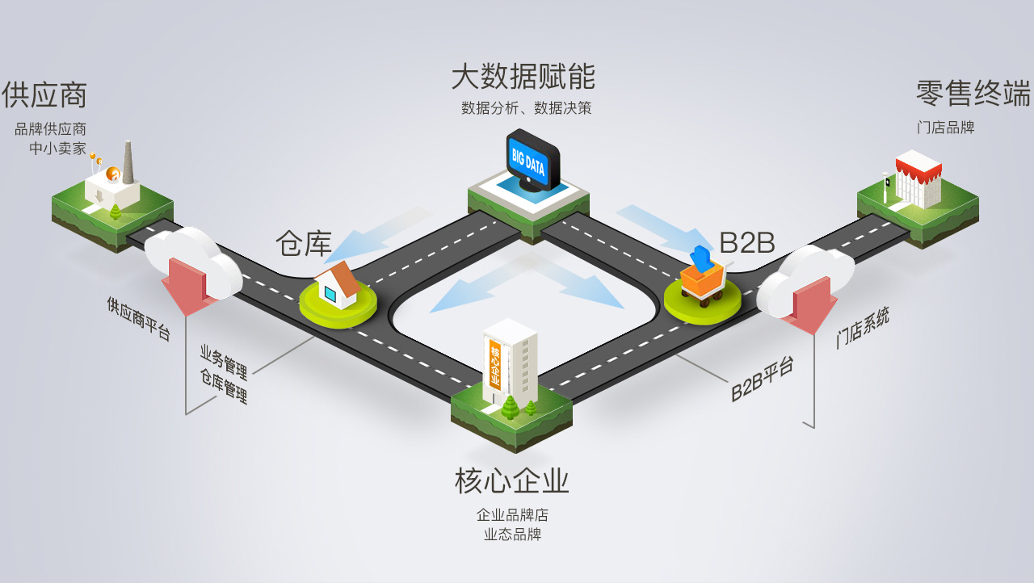
8.3 人工智能在新零售交易管理中的应用
8.3.1 智能采购预测
4.质量控制
通过分析原材料的图像和数据来检测缺陷和问题，人工智能技术进行的质量控制可以更快速、更准确，从而避免浪费和成本增加。
（5）供应链管理
人工智能技术可以跟踪库存水平、订单状态和运输信息，帮助企业更好地管理原材料采购和产品交付。

Slide 16
8.3 人工智能在新零售交易管理中的应用
8.3.2 智能订单处理
1.实时、精准的信息处理能力
通过机器学习和自然语言处理等先进技术，自动识别并快速处理各类订单信息，并实时更新库存状况和物流状态。
2.高效的供应链协同
智能订单处理系统可打破新零售企业内部以及上下游合作伙伴之间的信息壁垒，实现供应链各环节的数据共享与透明化管理。
3.数据驱动的决策支持
基于海量订单数据的智能分析，新零售企业可以深入洞察市场动态、消费者行为及竞争格局等多方面信息，为管理层制定战略决策提供有力依据。

Slide 17
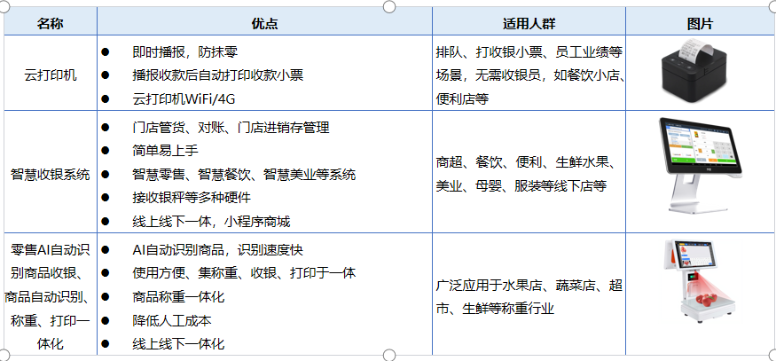
8.3 人工智能在新零售交易管理中的应用
8.3.3 智能支付
1.智慧收银
当前智慧收银的方式有很多，不同的场景或人群有不同的适用智能支付方式。

Slide 18
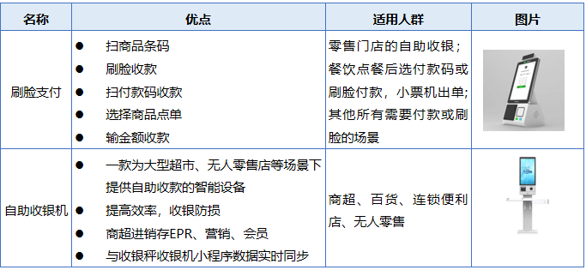
8.3 人工智能在新零售交易管理中的应用
8.3.3 智能支付
1.智慧收银
当前智慧收银的方式有很多，不同的场景或人群有不同的适用智能支付方式。

Slide 19
THANKS
感谢您的观看

